Slide 1


校友邦实习实训平台
操作指南
实习负责人（实习计划设置）
www.xybsyw.com

Slide 2
www.xybsyw.com
目录
01
平台角色和流程概述
02
登录指南
CONTENTS
校友邦平台角色介绍和整体流程概述
教师账号如何登录
03
实习计划设置
04
实践基地管理
设置实习计划的流程
实习基地/实习点录入、使用和管理
05
06
统计报表
其它
实习数据的查看、统计和导出
实习保险、调查问卷等

Slide 3
www.xybsyw.com
01
平台角色和流程概述
校友邦平台角色介绍和整体流程概述
PART

Slide 4
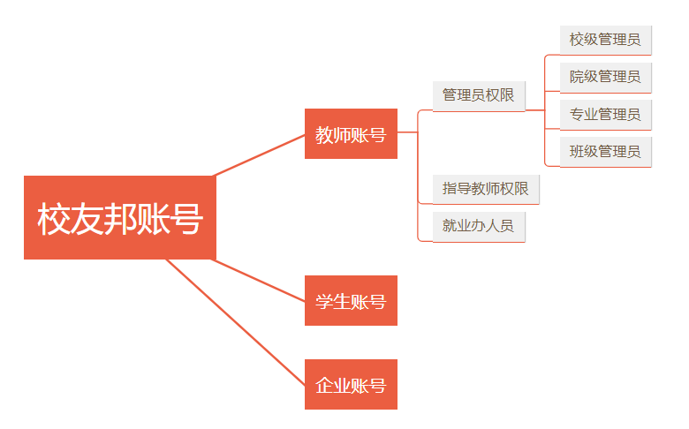
平台角色-按账号权限

Slide 5
平台角色-按账号权限
1、提交实习岗位或报名项目；
2、签到考勤；
3、提交过程材料（周日志等）和实习报告；
4、提交成绩鉴定等。
学生
1、岗位、报名审核；
2、签到考勤查看提醒；
3、周日志和实习报告批阅、实习成绩鉴定；
4、部分统计信息查看。
指导老师
实习负责人
（管理员、实习负责老师）
1、发布实习计划（选择实习形式、制定实习要求， 编辑实习项目、关联指导老师）
2、实践基地管理；
3、查看统计报表等。
1、导入基础信息；
2、查看统计报表等。
教务管理（管理员）

Slide 6
流程概述
流程概述
导入基础信息，一般由教务管理操作
实习基地管理
创建实习计划，一般由实习负责人操作
实习过程管理
系统提供丰富数据报表，不同教师权限可以查看和导出相关数据报表
01
02
03
04
05
导入实习基地和实习点，规范实习流程（可选），一般由教务管理或实习负责人操作
岗位审核、签到查看、过程材料批阅等，一般由指导老师操作
基础信息录入
实习计划创建
数据统计查看

Slide 7
www.xybsyw.com
02
登录指南
教师账号如何登录
PART

Slide 8
登录指南-电脑网页端
电脑网页端登录
在浏览器中打开www.xybsyw.com
官网首页右上角点击“教师登录”
选择您要登录的学校(可通过选择省份或者关键字搜索学校）
输入账号和密码直接登录/或选择扫码登录使用小程序教师端扫码
说明：第一次登入时需绑定手机，并重设密码。绑定手机以便忘记密码时可自行重置。

Slide 9
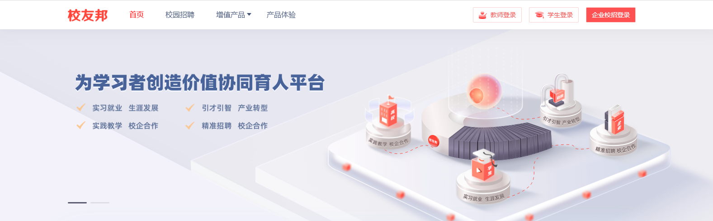
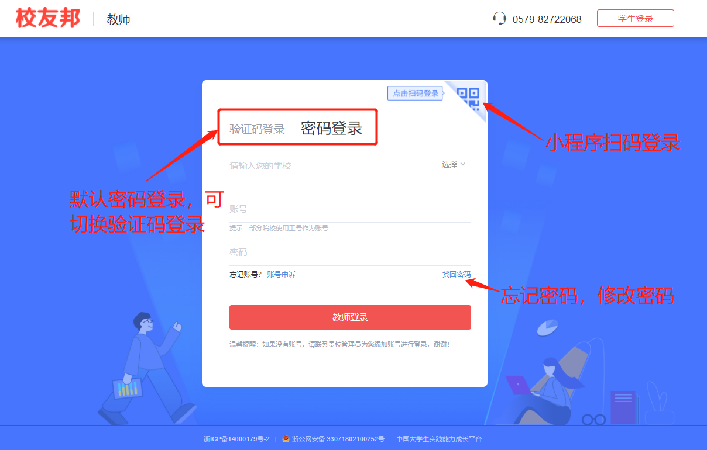
登录指南-电脑网页端
1.点击“教师登录
2.选择或输入学校名称，输入所需信息，点击教师登录

Slide 10
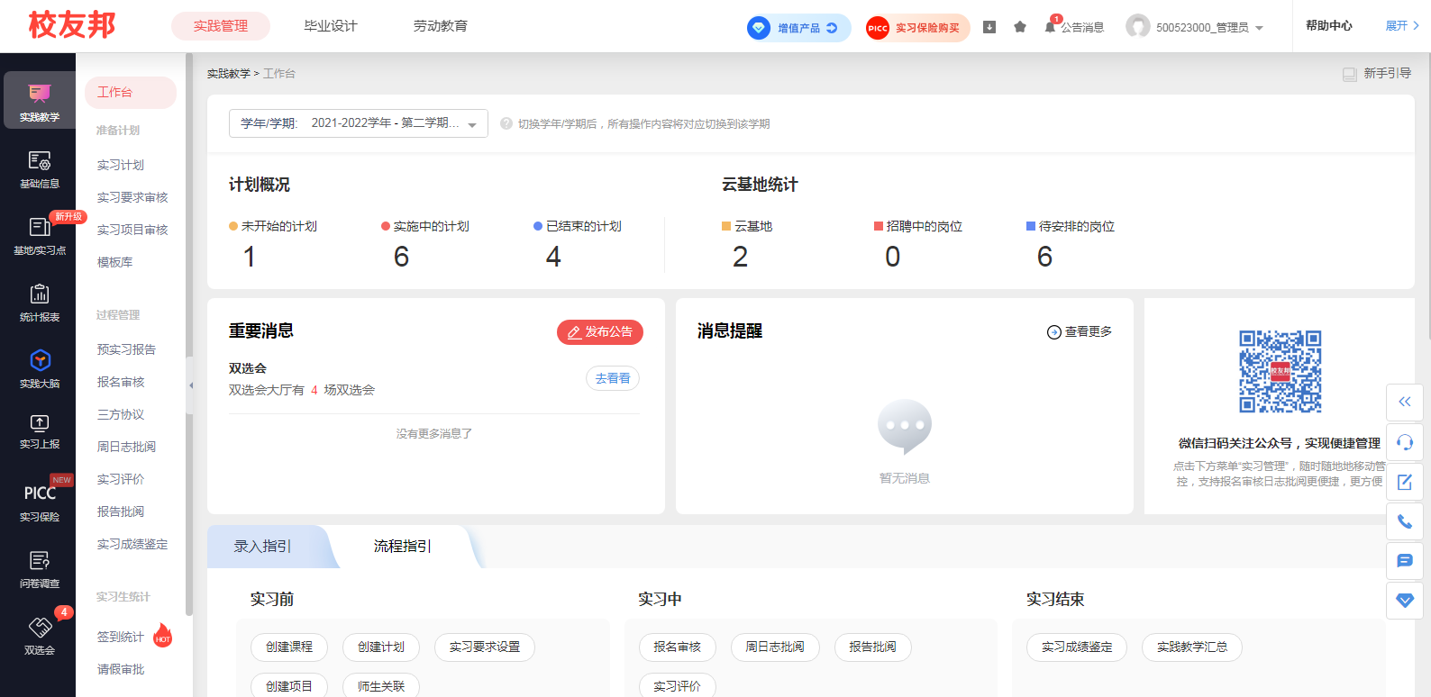
登录指南-电脑网页端
导航菜单
修改个人资料或角色切换
功能区
功能菜单

Slide 11

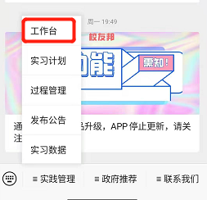
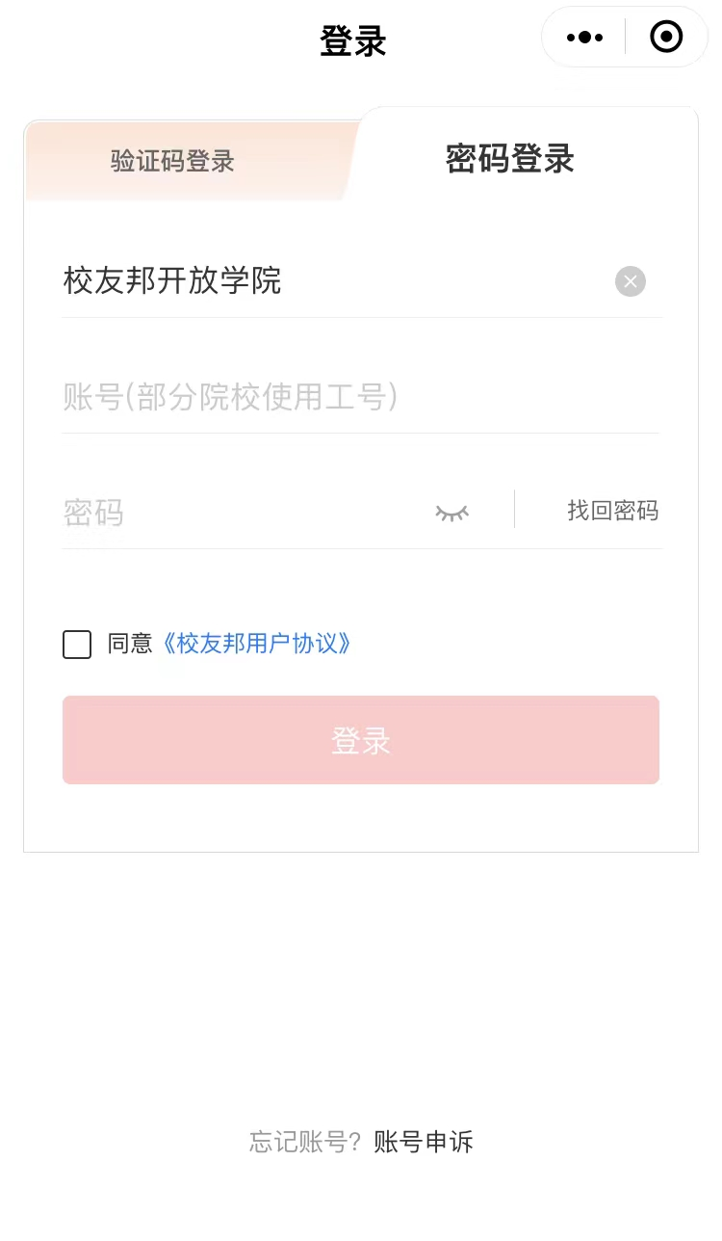
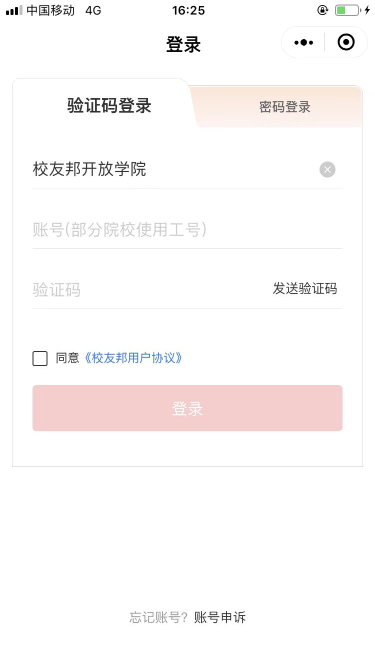
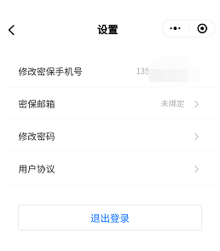
登录指南-微信小程序
小程序登录
输入学校、账号、密码进行登录或使用验证码登录
在下方我的→设置里可以退出登录，切换账号或修改密码等
教师账号统一生成，无需自行注册
关注教师端小程序
微信扫描下方二维码关注校友邦教师端公众号
点击实践管理→工作台
提示：计划设置需在电脑网页端
账号密码登录
验证码登录
修改密码

Slide 12
www.xybsyw.com
03
实习计划设置
设置实习计划的流程
PART

Slide 13
实习计划设置
实习计划设置
点击“实践教学”导航菜单，进入实践教学功能模块；
点击“实习计划”按钮，然后点击红色的”创建计划“按钮；
根据提示进行实习计划设置工作：
（1）计划详情（输入计划名称，选择时间、课程、参与班级等）；
（2）设置参与形式及实习要求；
（3）设置实习项目；
（4）关联指导老师。

Slide 14
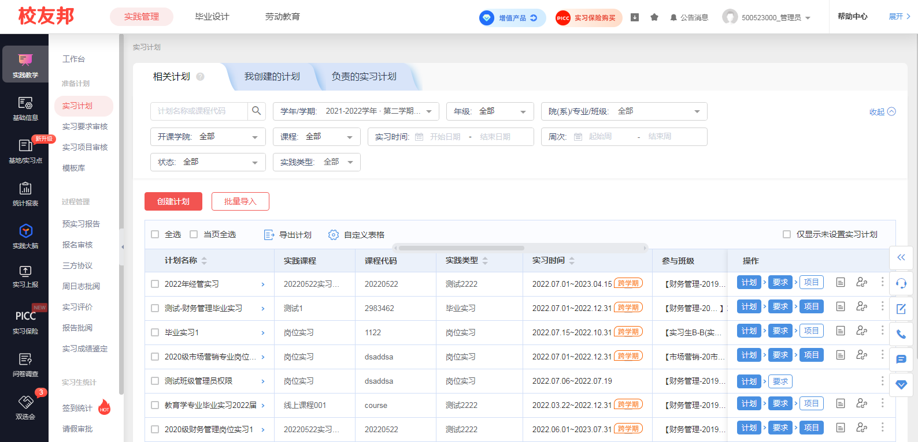
3.1 实习计划设置-计划详情
2.点击“实习计划”
1.点击“实践教学”
4.此处可设置计划列表显示项目和导出计划情况
3.创建实习计划

Slide 15
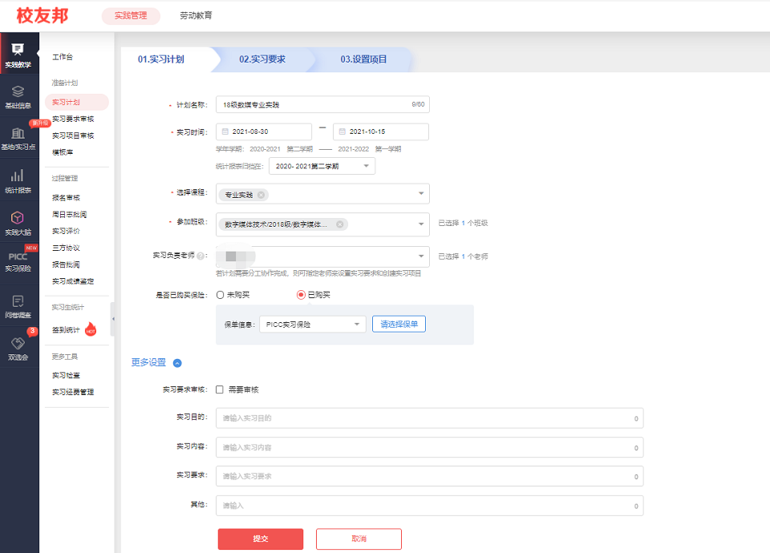
3.1 实习计划设置-计划详情
编辑信息
填写计划名称
选择实习课程
选择参与班级
设置实习时间
选择实习负责老师(此处不是关联指导老师，是赋予指导老师编辑此计划第二、三步的权限，可不设置）
点击提交进行保存，进入第二步实习要求设置。
说明：标*号为必填项
“更多设置”中可以完善实习目的、实习内容等文字内容，为可选内容

Slide 16
3.2 实习计划设置-设置参与形式及实习要求
1.点击“实践教学”导航菜单
2.点击“实习计划”功能菜单
提示：1.第一步“计划”里点下一步或实习要求，会直接进入到设置实习要求界面， 无需返回此页面进入实习要求设置；
2.白底按钮表示未操作，蓝底按钮表示已完成。
3.点击“要求”，设置相关实习参与形式及实习要求

Slide 17
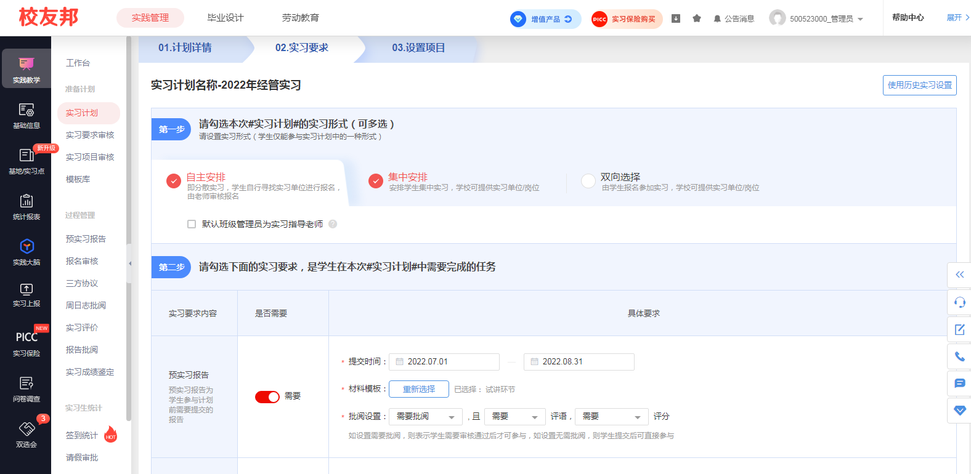
3.2 实习计划设置-设置参与形式及实习要求
点击此处可以在实习计划各设置步骤间切换
自主安排：适合分散实习，学生自己找实习单位岗位，需要学生报名提交岗位；
集中安排：统一安排学生到一处或多处实习点/实习基地实习或参观考察等；
双向选择：学生和指导老师以及实习项目的关联关系不确定，指导老师和实习项目绑定，学生可以选择适合自己的实习项目报名，老师可以审核是否通过，通过后学生加入对应双向项目，指导老师是项目负责老师。
1.选择参与形式，分为自主、集中、双向三种，一个计划可以同时有多种参与形式，也可以只选择一种参与形式
2.设置实习要求，比如：三方协议、签到、周日志、实习报告、成绩鉴定等。

Slide 18
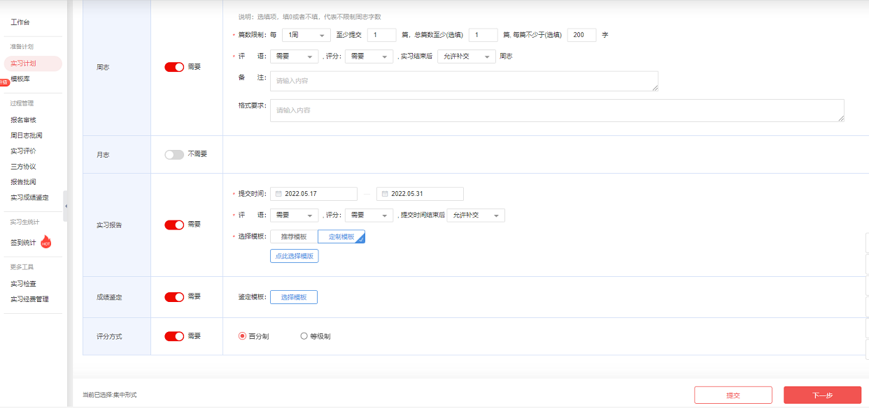
3.2 实习计划设置-设置参与形式及实习要求
1.根据课程要求，选择是否需要；
2.实习报告，可选择系统推荐模板，也可以选择自定义上传的模板。自定义模板上传的时候需要选择是否要人工处理；
3.成绩鉴定可预览和选择系统自带模板，也可以咨询校友邦工作人员上传自定义模板；
4.如选择多种实习形式，可分别设置每种形式下的实习要求；
5.点击下一步，可直接保存，然后进入第三步设置项目。

Slide 19
3.3 实习计划设置-设置实习项目
1.点击实践教学→实习计划
2.找到对应计划，点击”项目“，进入设置
提示：1.第二步“要求”里点下一步或设置项目，会直接进入到设置实习项目界面，无需返回此页面进入实习项目设置；
2.白底按钮表示未操作，蓝底按钮表示已完成。

Slide 20
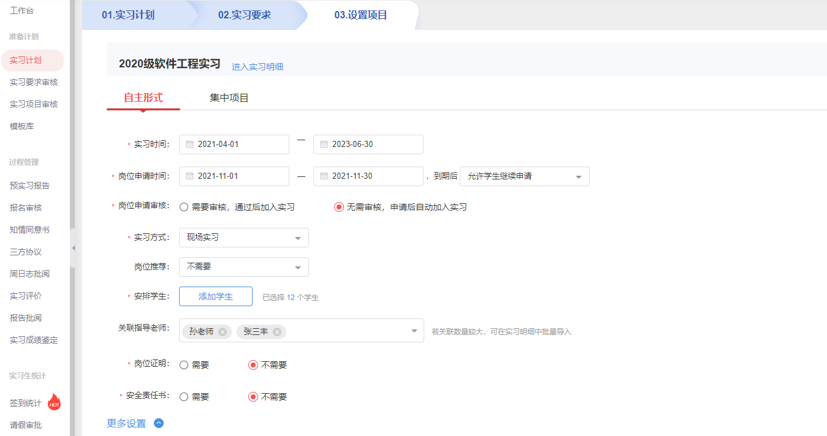
3.3 实习计划设置-设置实习项目-自主项目
根据第二步“实习要求”里选择的实习形式，会出现对应形式的项目，选择自主/集中/双向形式，进行设置。
如设置自主形式项目，可以参考下方说明：
1.实习时间：自主项目的时间，不能超过实习计划时间范围；
2.岗位申请时间：自主实习学生报名提交岗位的时间，并且设置到期后是否允许学生继续申请，默认允许；
3.岗位申请审核：选择是否需要指导老师审核岗位，默认无需审核；
4.实习方式：选择参与此项目的学生对应实习方式；
5.安排学生：添加学生可选择参与此自主项目的学生范围，可按专业班级选择；如果学生比较分散，可以复制Excel表中的学号列，粘贴到搜索框，搜索选中学号的所有学生，进行勾选；
6.关联指导老师：关联关系比较简单的，比如一个老师指导一个班级，可直接在此处关联。如果关联比较复杂，比如有几个班的学生，每个老师带几名学生，可以先跳过关联，设置好项目，先发布项目，然后在实习明细中通过师生关系关联模板统一关联；

Slide 21
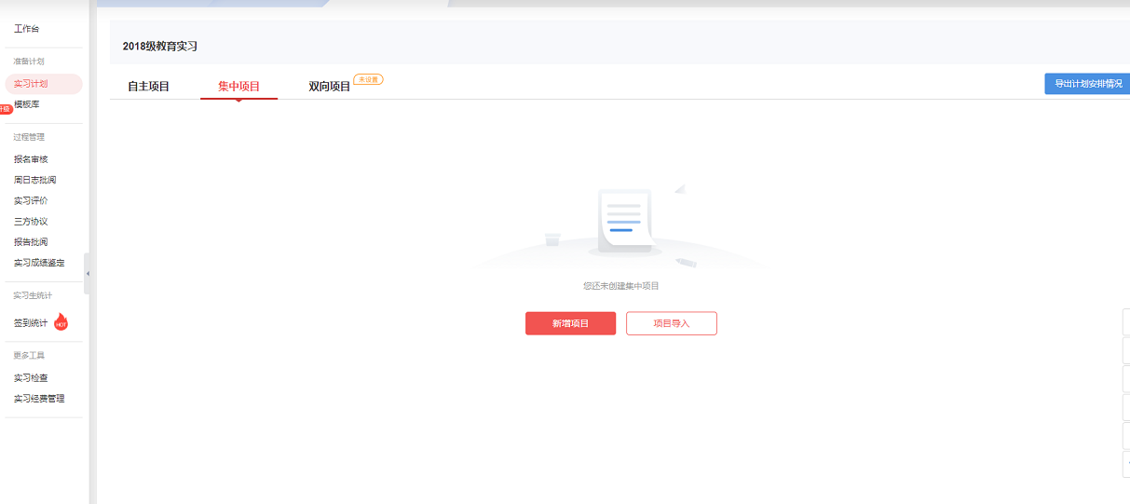
3.3 实习计划设置-设置实习项目-集中项目
1.同一个实习计划中，可以创建多个集中项目
2.点“新增项目”按钮，可以手动录入集中项目，适合集中项目比较少的情况（比如参观、考察等没有实习单位的实习或实习单位较少）
3.点“项目导入”按钮，可下载项目导入模板，通过模板批量导入生成集中项目，适合集中项目非常多的情况（比如统一安排学生去较多实习基地/实习点实习）

Slide 22
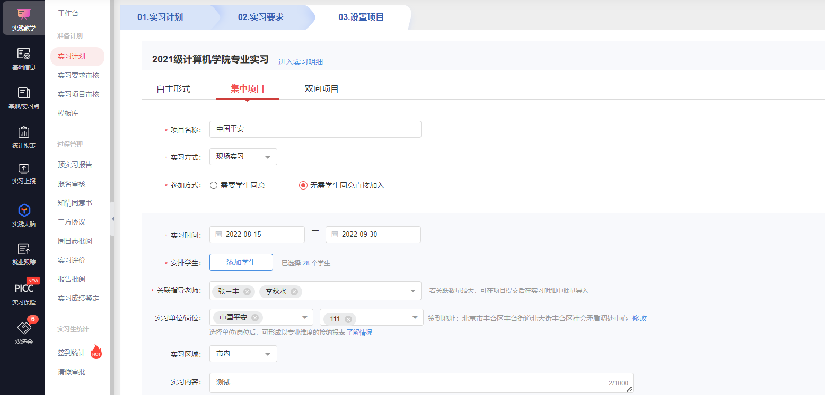
3.3 实习计划设置-设置实习项目-集中项目
手动新增集中项目：
1.点“新增项目”，开始单个项目新增；
2.如需区分集中项目对应的实习单位，项目名称建议以单位名称命名。如果无需区分实习单位，那么所有参与集中项目的学生可以放到一个集中项目里；
3.安排学生：选择需参与此集中项目的学生范围，可按专业班级选择；如果学生比较分散，可以复制Excel表中的学号列，粘贴到搜索框，搜索选中学号的所有学生，进行勾选；
4.关联指导老师：关联关系比较简单的，比如一个老师指导一个班级，可直接在此处关联。如果关联比较复杂，比如有几个班的学生，每个老师带几名学生，可以先跳过关联，设置好项目，先发布完所有项目，然后在实习明细中通过师生关系关联模板统一关联；
5.实习单位/岗位：选择已录入到系统中的实习基地/实习点（可进一步精确到岗位），这样统计数据将更加详细。录入实习基地/实习点可参考本文档后边的相关内容；
6.完成后，点“发布项目”；

Slide 23
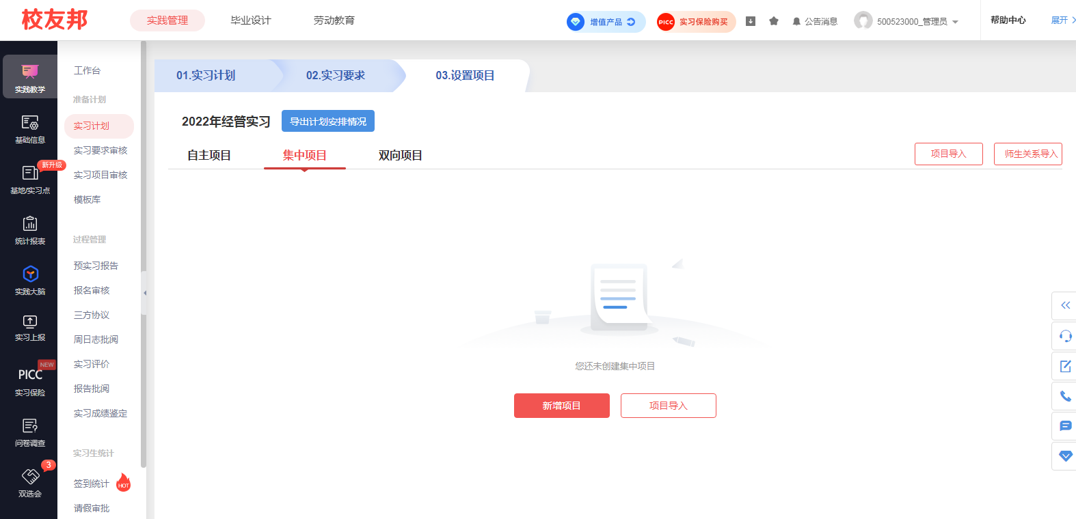
3.3 实习计划设置-设置实习项目-集中项目
如果集中项目比较多，可点“项目导入”，通过模板批量创建集中项目；

Slide 24
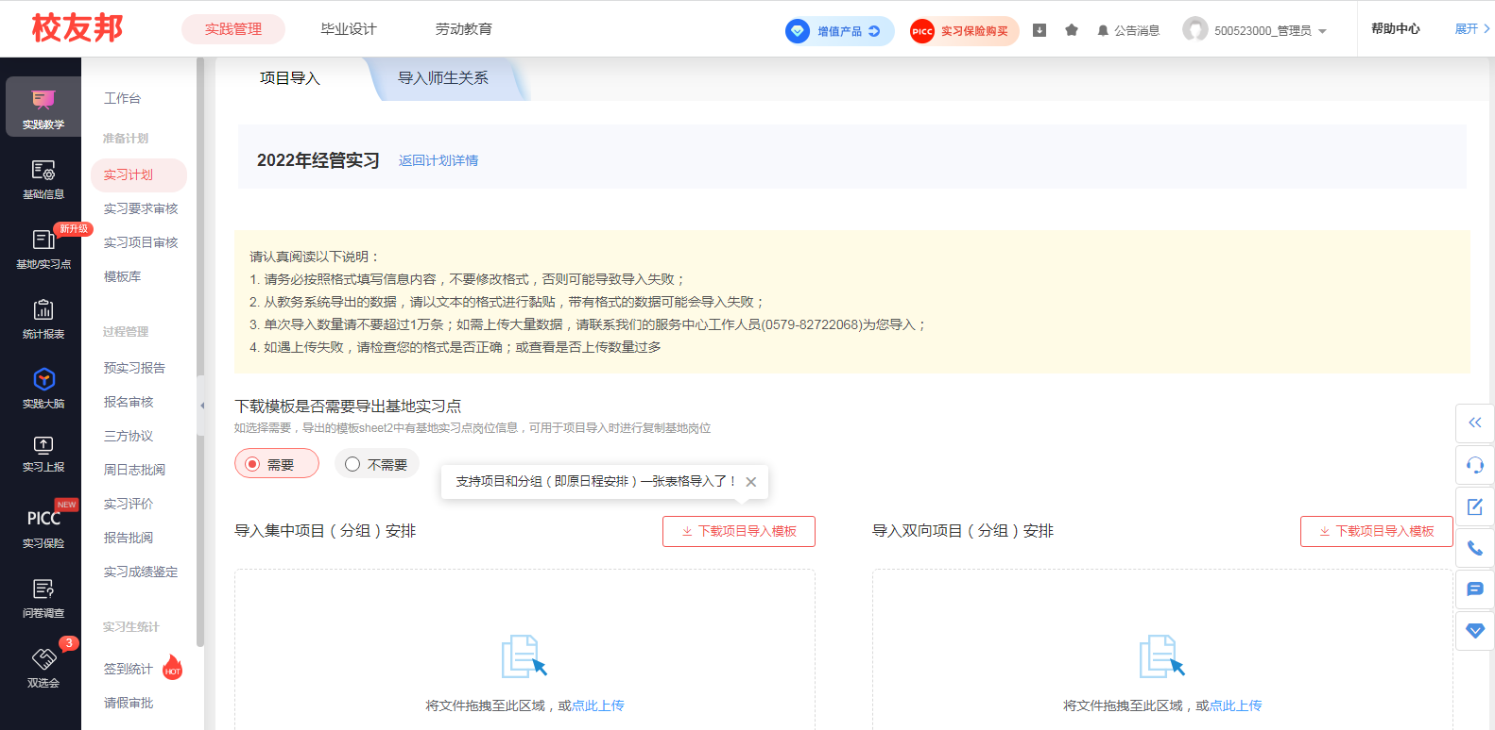
3.3 实习计划设置-设置实习项目-集中项目
下载项目导入模板，请严格按照模板提示说明填写（可参考下一页范例），如还有问题，可直接联系校友邦服务人员

Slide 25
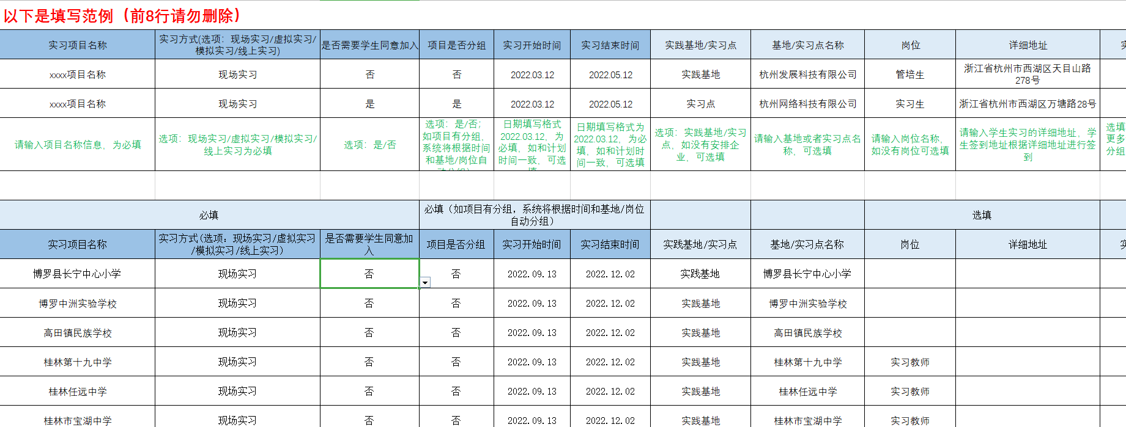
3.3 实习计划设置-设置实习项目-集中项目
批量导入集中项目模板填写范例

Slide 26
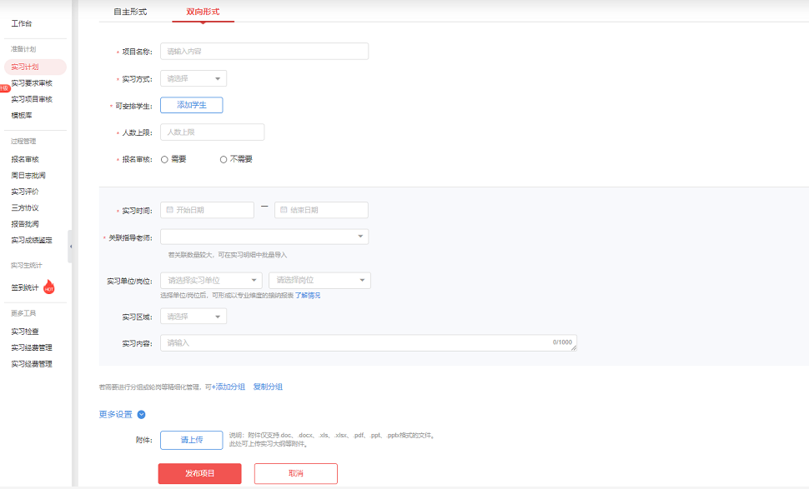
3.3 实习计划设置-设置实习项目-双向项目
1.可安排学生：是指允许报名此项目的学生范围，选择学生范围的方法可参考自主或集中项目；
2.关联指导老师：此处可直接选择一名或多名老师作为此双向项目的负责老师，学生成功报名通过后，学生的指导老师就会是这里设置的老师；
3.实习单位/岗位：同集中项目；
4.同一个实习计划下可以有多个双向项目；
5.双向项目也可以批量导入，此处和集中项目类似。

Slide 27
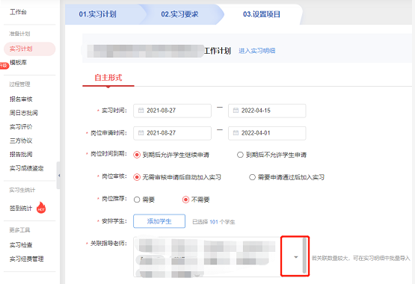
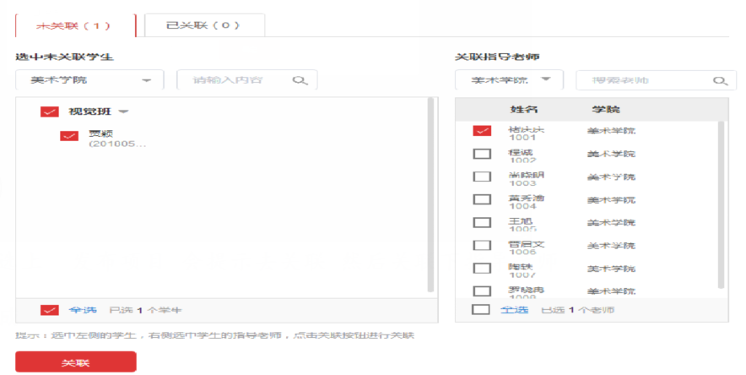
3.4 实习计划设置-关联指导老师-自主或集中项目中关联
关联指导老师
1.自主项目和集中项目中，如师生关联关系比较简单，可直接在项目中手动关联；
2.点击关联指导老师右侧的下拉箭头，会弹出左下的界面；
3.本页面关联仅针对比较简单的关联，复杂的请参考下一页。
详细步骤
1.在未关联中，选择要关联的班级或学生；如学生要关联多名指导老师，也可以在已关联中选择；
2.右侧搜索，勾选相应的老师，可选择多名老师；
3.点击下方关联按钮。关联完毕，发布项目保存。

Slide 28
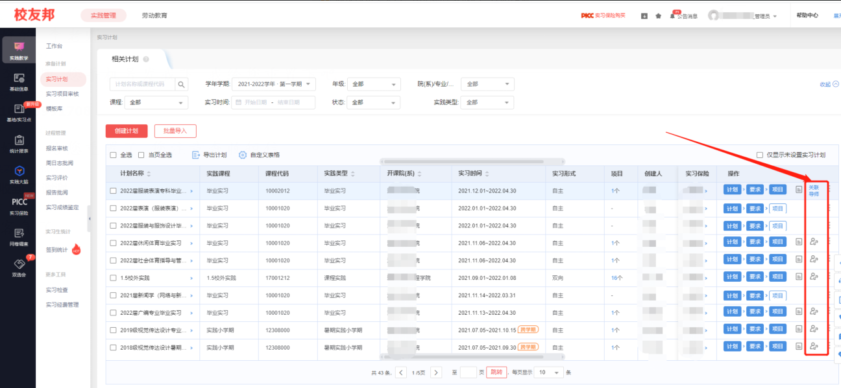
3.4 实习计划设置-关联指导老师-批量关联指导老师
当发布完实习项目后，如有学生未关联，系统会提示去关联，可直接点去关联，也可以在实习计划列表页面，点击右侧关联导师的链接，进入相应页面

Slide 29
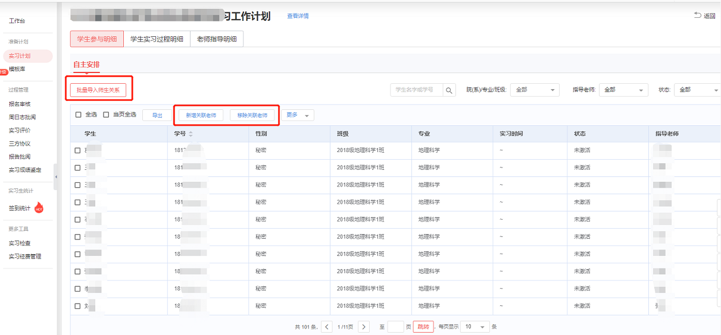
3.4 实习计划设置-关联指导老师-批量关联指导老师
2.全选（或当前页全选），点右侧新增或移除关联老师，可进行手动关联或移除指导老师
1.单个或多个学生筛选
3.关联关系复杂的情况，请点击“批量导入师生关系”，下载师生关联模板，批量关联

Slide 30
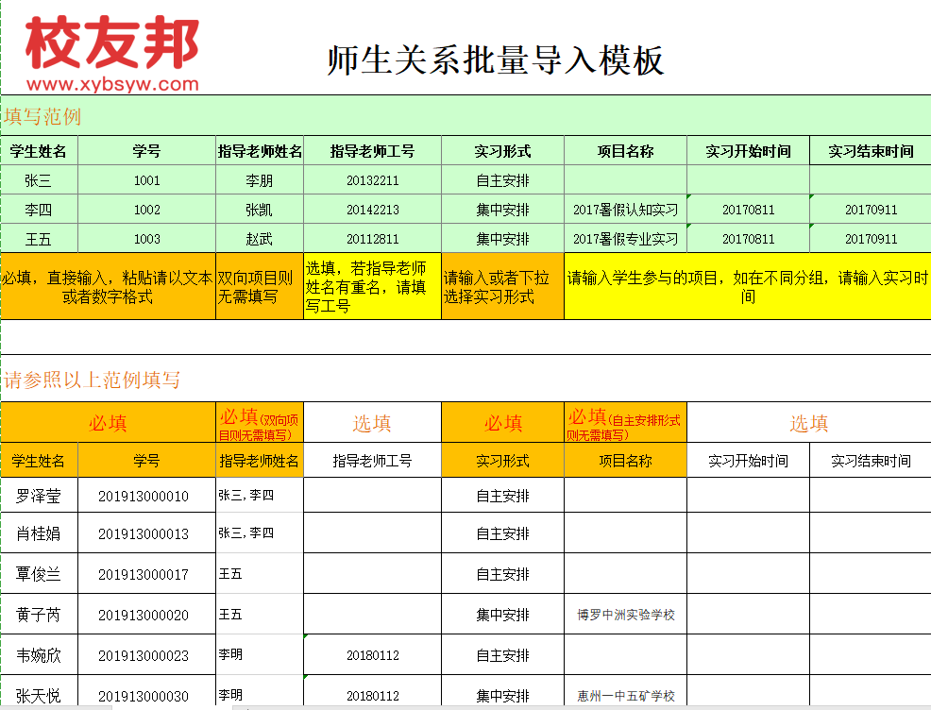
3.4 实习计划设置-关联指导老师-批量关联指导老师
1.师生关系导入模板中的范例不要删除；
2.学生姓名、学号、指导老师姓名从其它表格复制粘贴过来即可，必填；
3.实习形式为下拉选择菜单，选择后填入自主安排、集中安排即可，必选；
4.指导老师工号为选填项，如果校内有重名的老师，需要填写工号；
5.项目名称；自主安排项目名称不用填写，集中或双向安排需要填写学生参与的项目对应的项目名称；
6.如果一个学生有多名指导老师，那么需要用逗号（半角状态下输入的逗号,)隔开多位老师姓名（如左图）。

Slide 31
www.xybsyw.com
04
实践基地管理
实习基地/实习点录入、使用和管理
PART

Slide 32
实践基地管理
实践基地管理
点击“基地/实习点”导航按钮
点击“实践基地”/“实习点”功能菜单按钮
点击添加实践基地/实习点按钮，单独新增
或点击批量导入，批量增加实践基地/实习点信息
可为实践基地/实习点增加岗位

Slide 33
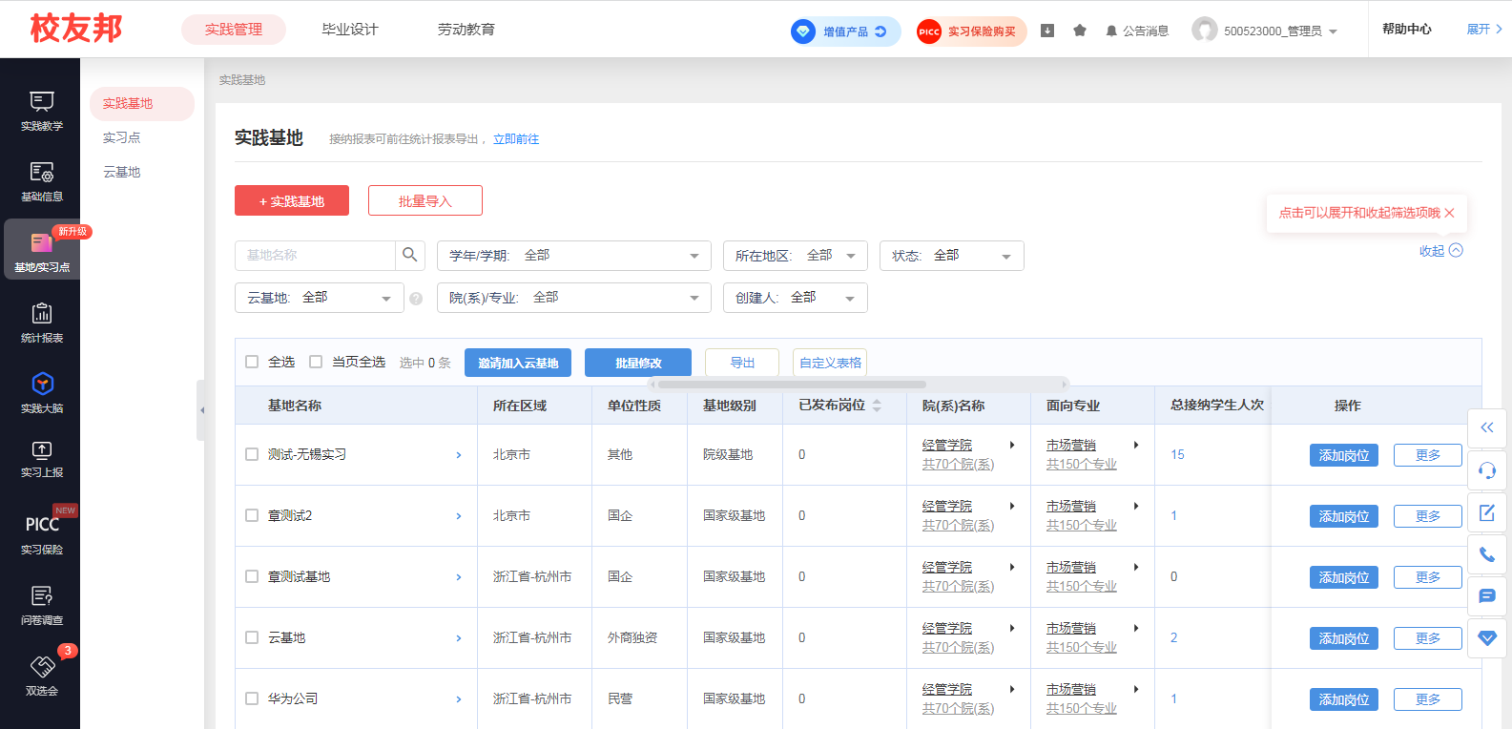
实践基地管理
2.点击“实践基地”或“实习点”
3.添加基地/实习点或批量导入
1.点击“基地/实习点”

Slide 34
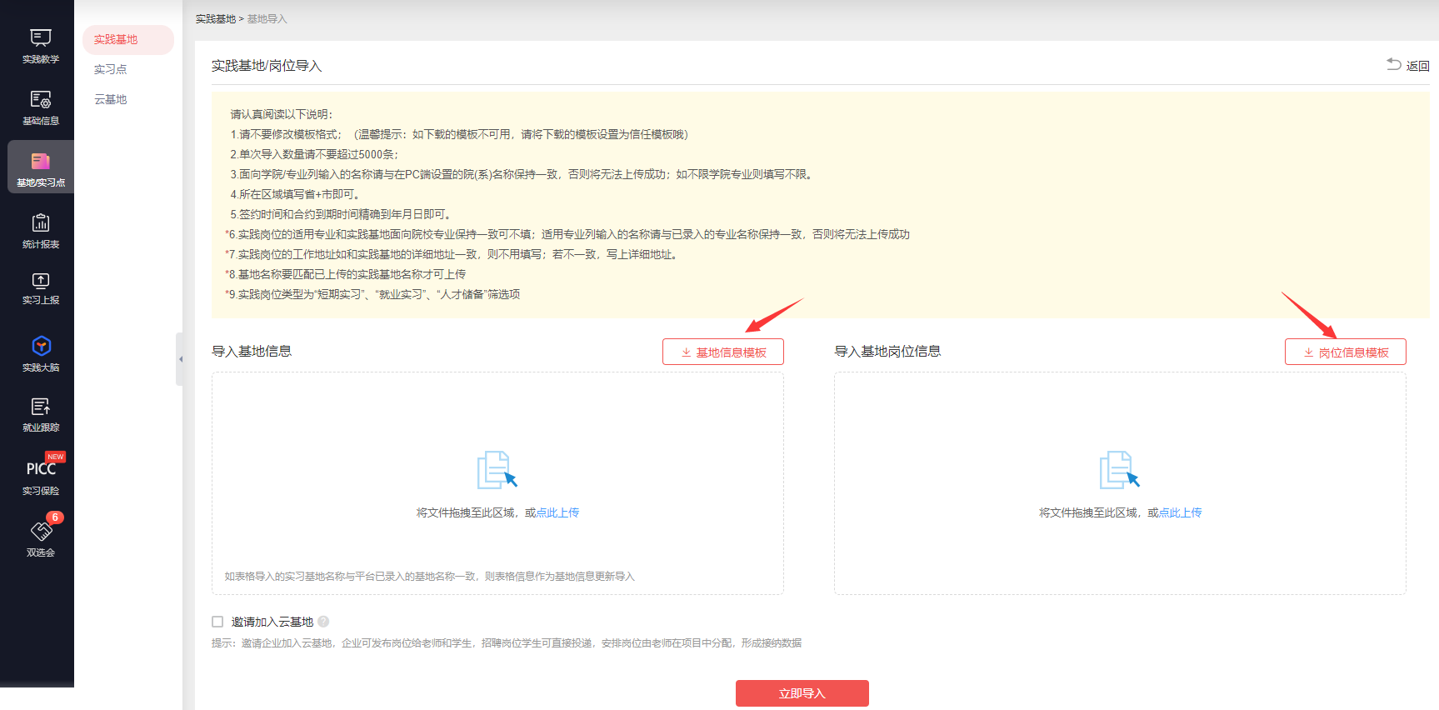
实践基地管理
下载实习基地/实习点导入模板，按照要求填写模板，批量导入实习基地/实习点。
每个基地/实习点下也可以再设置不同的岗位，可以只导入基地/实习点，也可以一块把岗位批量导入系统。
基地/实习点名称请用实习单位完整名称或正确的统一社会信用代码，以避免同一个单位对应多个实习基地/实习点的情况

Slide 35
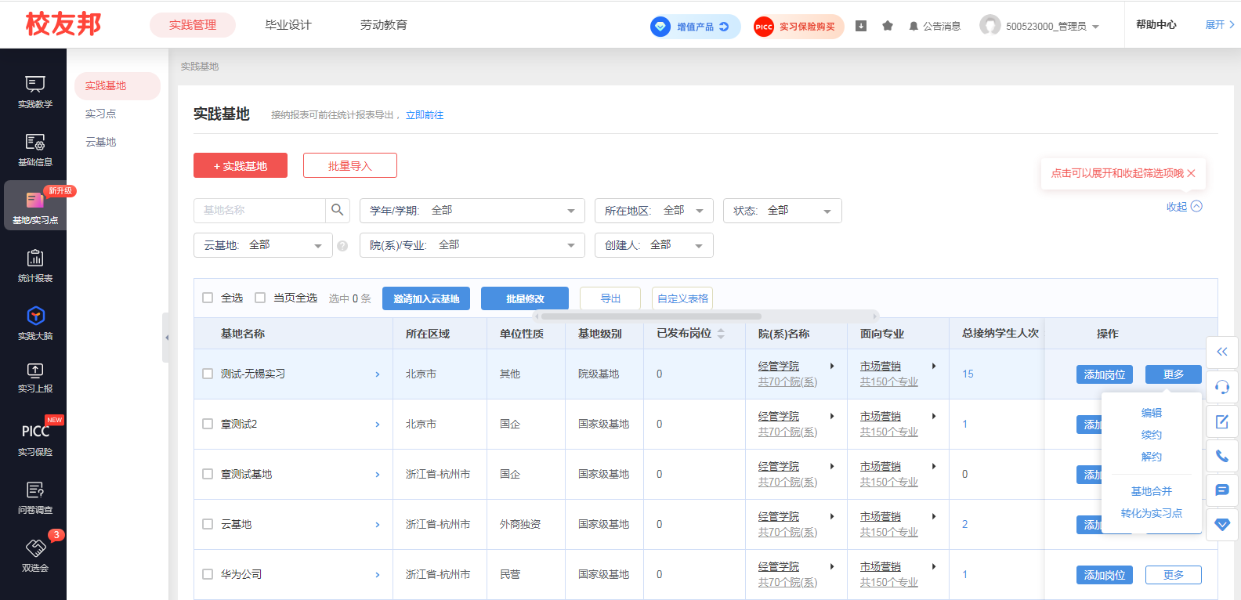
实践基地管理
已经导入系统的实习基地/实习点，可以手动添加岗位或点更多进行编辑修改信息；
对于不规范的情况也可以进行合并，转化等操作。

Slide 36
www.xybsyw.com
05
统计报表
实习数据的查看、统计和导出
PART

Slide 37
统计报表
查看统计报表
点击左侧导航栏“统计报表”按钮；
点击功能菜单中对应的报表；
通过“院系/专业/班级”、“学年/学期”等筛选需要的数据；
点击“自定义表格”按钮，可以选择表格显示的维度；
5. 点击“批量导出”按钮，导出筛选的数据，跳转到下载中心进行下载；
温馨提示：到下载中心下载时，如果表格较大，报表下载状态会显示“报表生成中”，请等待片刻即可。如长时间还是显示“报表生成中”，可按键盘“F5”键，刷新网页。

Slide 38
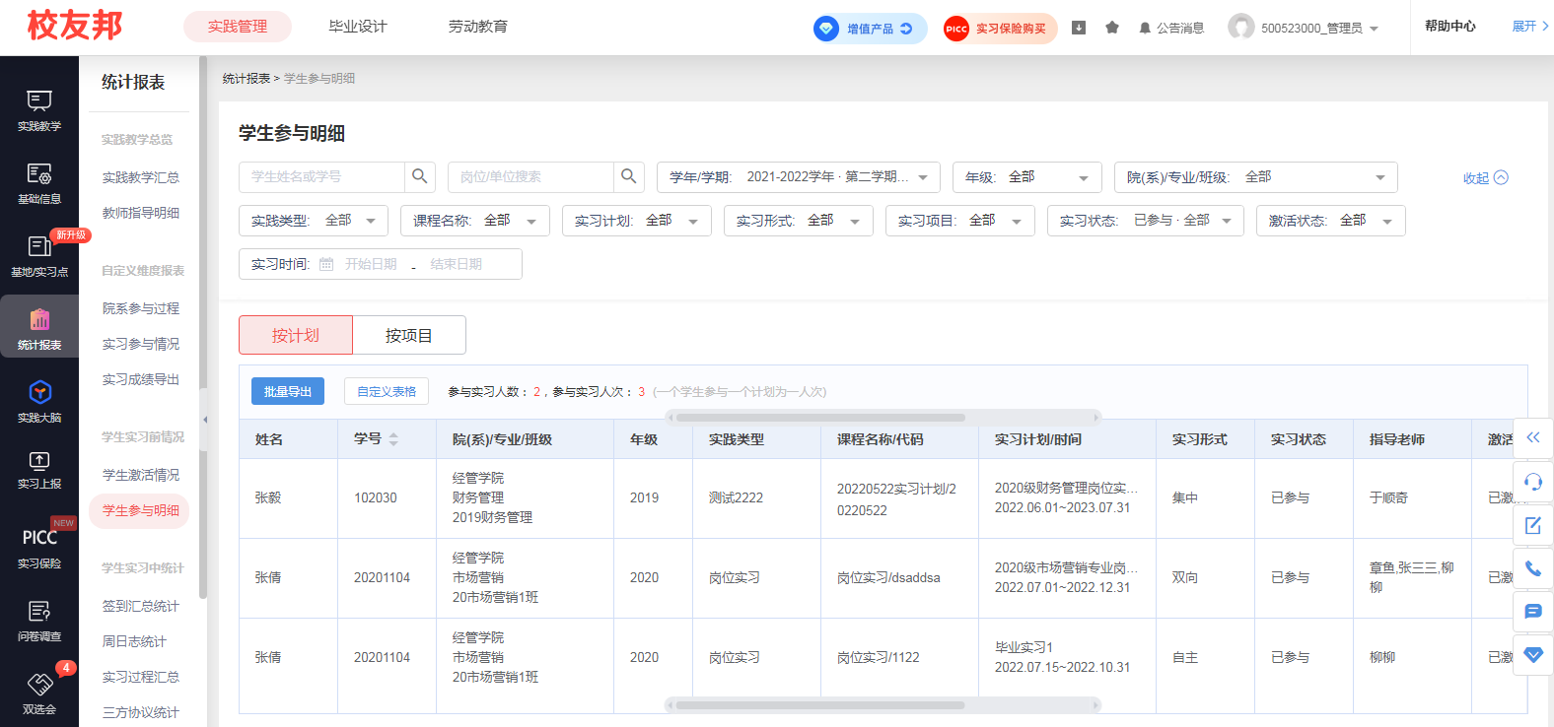
查看统计报表
5.确认后会自动跳转到下载中心，下载电子数据表格，如一直提示报表生成中，可以按F5刷新下浏览器页面
2.选择需要导出的应报表名称
3.可选择自定义维度
4.导出数据，点击确认
1.点击“统计报表”

Slide 39
www.xybsyw.com
06
其它
实习保险、调查问卷等
PART

Slide 40
6.1 其它-公告消息
发布公告消息
点击“公告消息”导航按钮
点击“发布”按钮
填写公告内容，选择阅读范围，发布公告

Slide 41
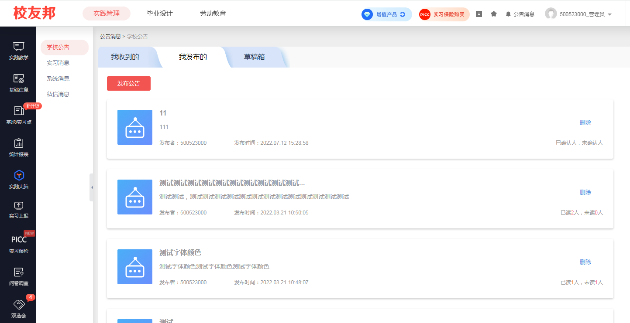
公告消息
2.点击“学校公告”
1.点击“公告消息”
3.点击“发布”按钮

Slide 42
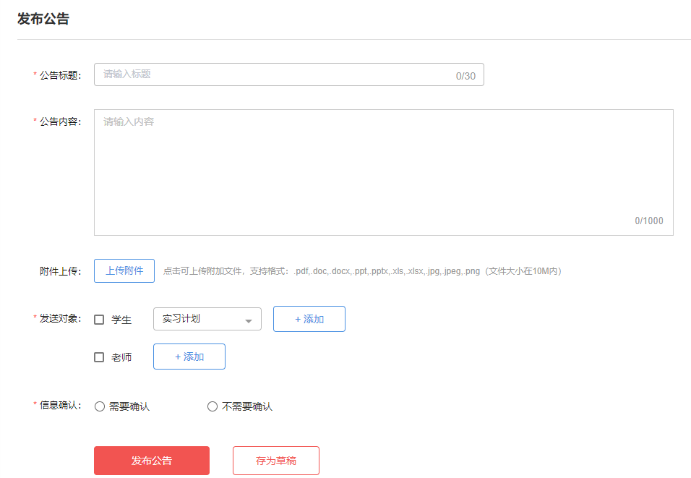
公告消息
1.填写公告标题
2.填写公告内容，可上传附件
3.选择发送对象

Slide 43
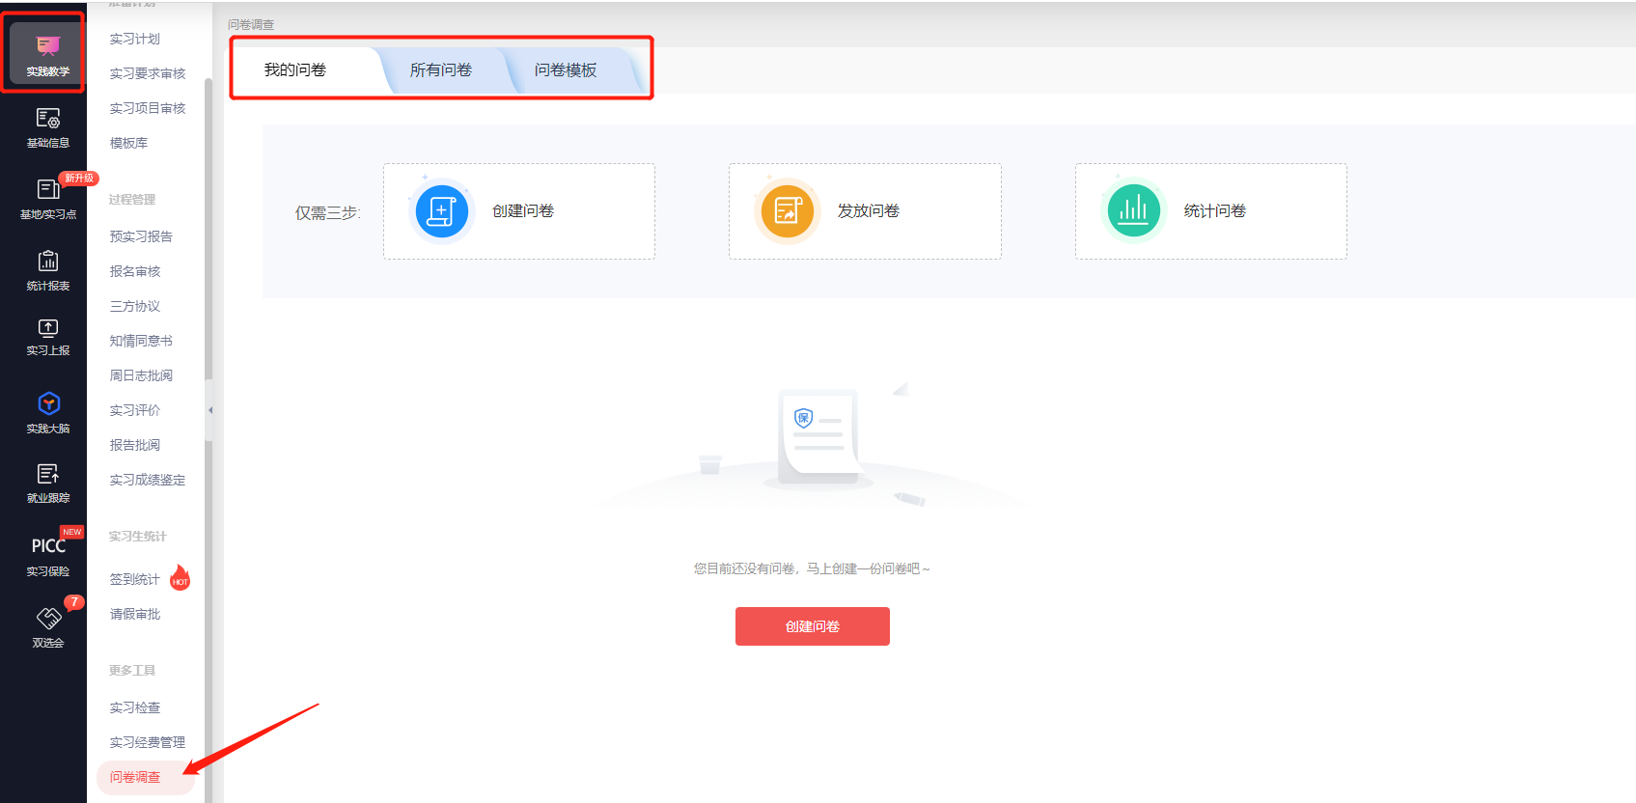
6.2问卷调查
1.可设置单选、多选、打分、问答等题型
2.可选择发送对象，比如发送给参加相应实习计划的学生
3.系统会统计问卷结果，并可导出

Slide 44
6.3 “实习无忧”综合保险
“实习无忧”综合保险由中国人民保险公司（PICC)承保。主要优势：
1、线上投保操作便捷，数据收集、汇总全面准确；
2、保险套餐灵活多样，适用于1-2周的认知实习、1-2个月的专业实习、3个月 或以上的毕业实习和风险系数高的高危行业套餐等；
3、性价比高；
4、保障全面，投保、出险适用于全国范围，包括意外身故伤残，意外门急诊、 住院，交通工具给付等；
操作路径：点击左侧导航栏PICC实习保险模块（见下一页）

Slide 45
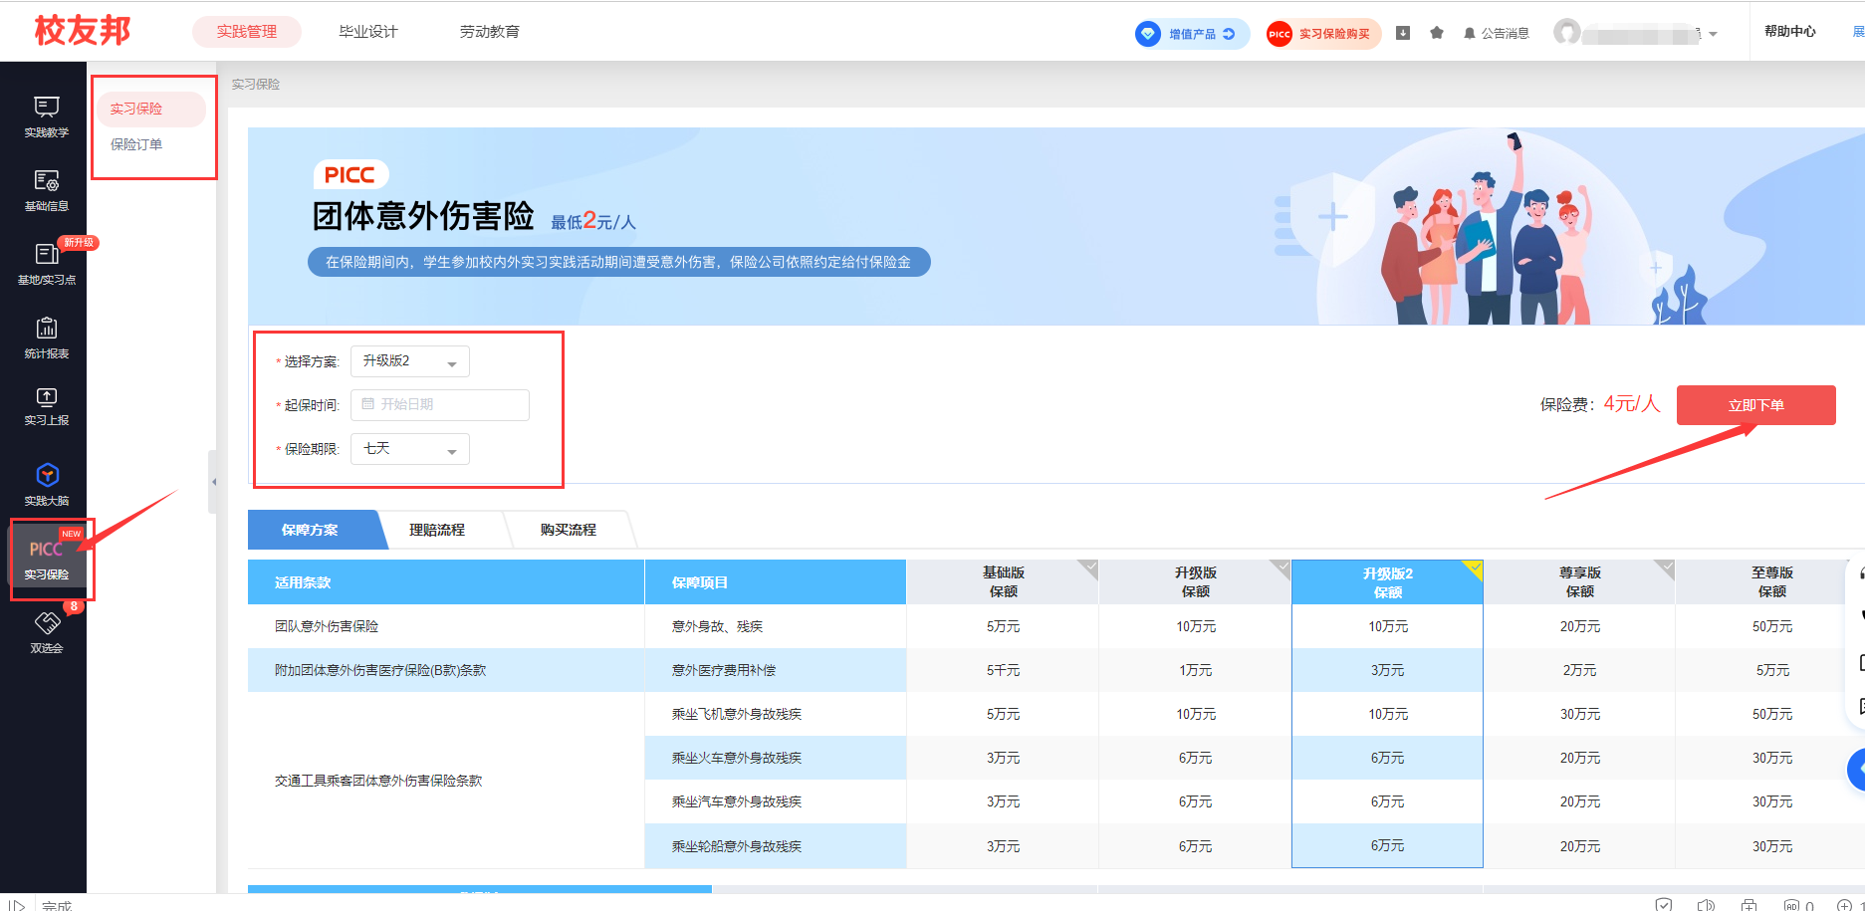
6.3 “实习无忧”综合保险
选择方案，起保时间，保险期限。时间超过两个月的可以提交多个订单，时间连接起来即可。

Slide 46
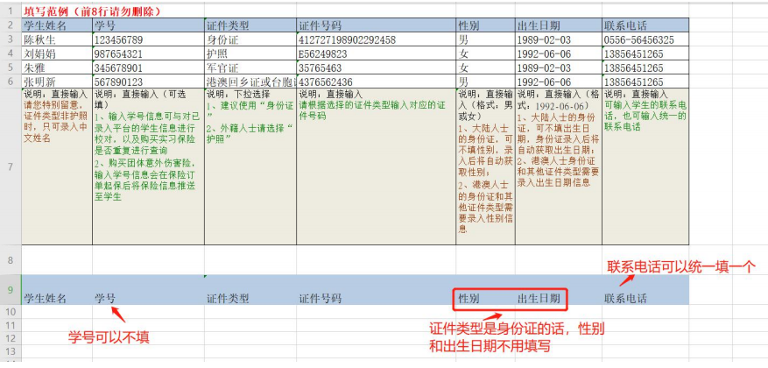
6.3 “实习无忧”综合保险
点击立即下单后，可点击“批量导入学生”按钮，下载左侧模板，按提示填写，导入系统，然后提交订单，如果缺乏相关材料的可以咨询校友邦工作人员。
提交订单后，会到支付界面，目前无法直接在线支付，一定要联系校友邦服务人员跟进。

Slide 47
谢谢观看
客服电话：0579-82722068
服务人员：
手机号：
QQ号：
←微信扫码加好友
www.xybsyw.com

